Slide 1
LC 14 : Molécules d’intérêt biologique
Frédéric Assémat

Slide 2
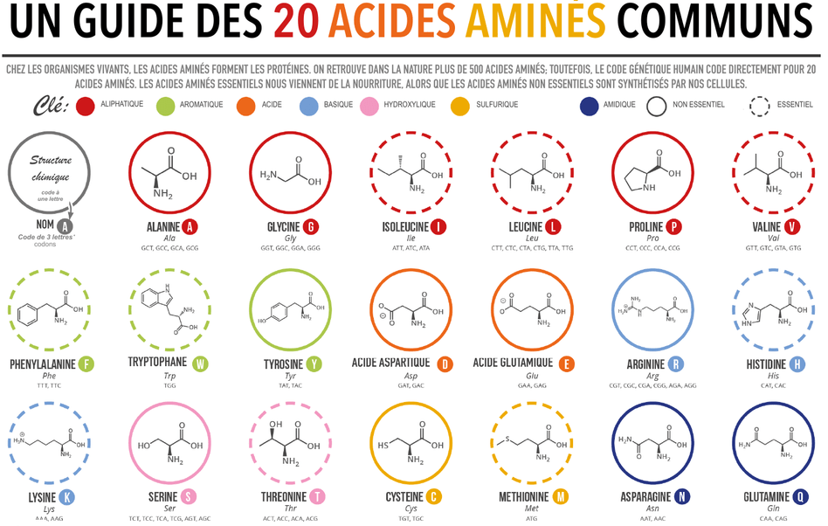
Acides aminés
LC 15
Frédéric Assémat

Slide 3
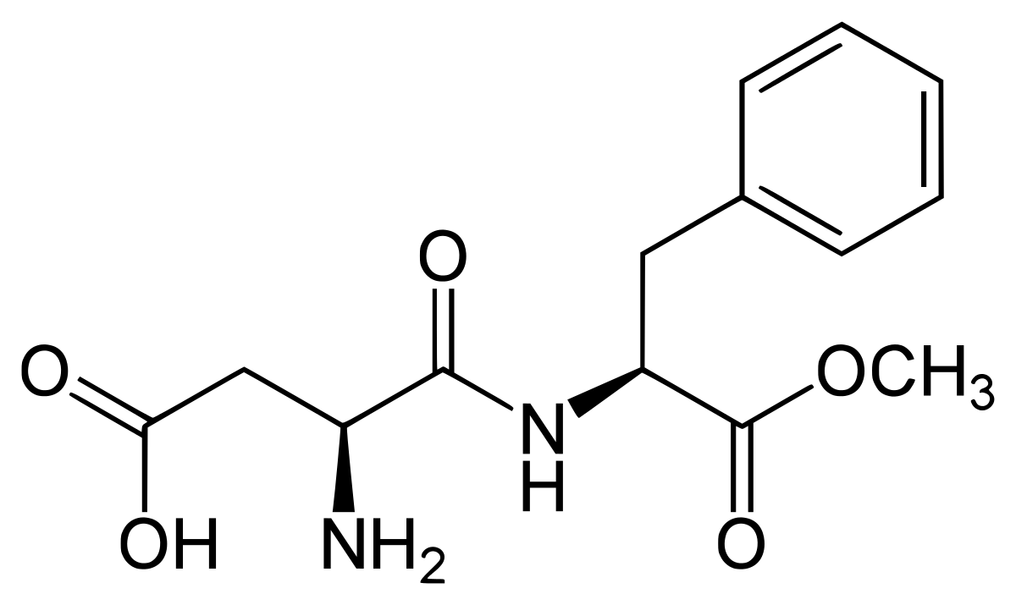
Aspartame
LC 15
Frédéric Assémat

Slide 4
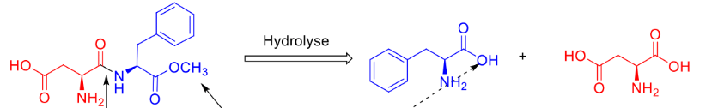

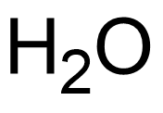

Hydrolyse de l’aspartame
+
+
+
Aspartame
Phénylanaline
Acide aspartique
LC 15
Frédéric Assémat

Slide 5
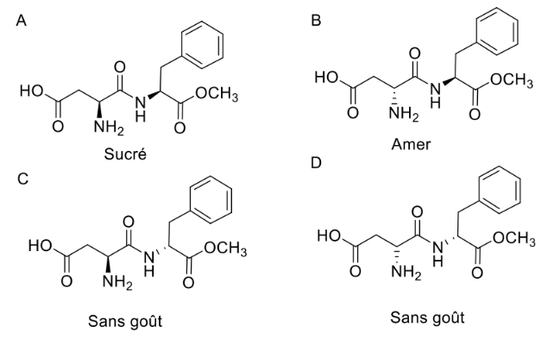
Aspartame
LC 15
Frédéric Assémat

Slide 6
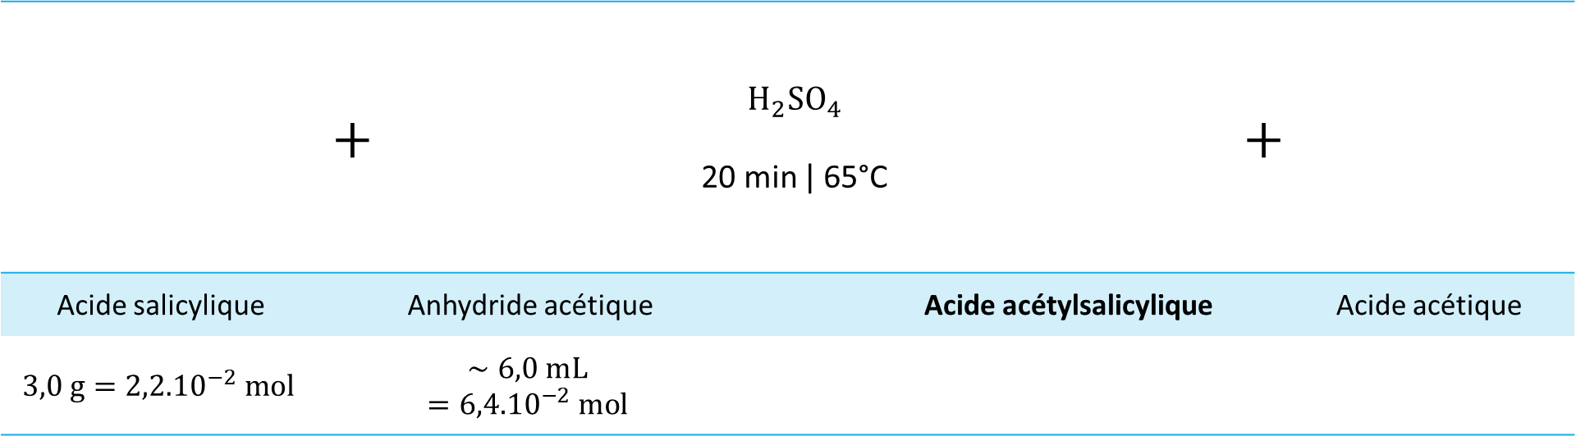
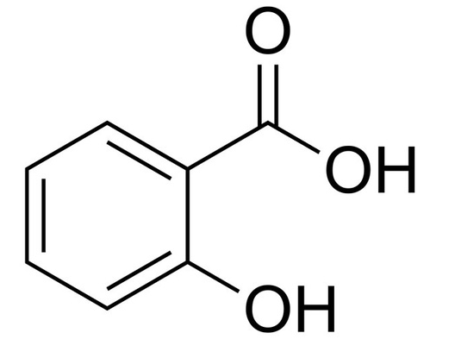
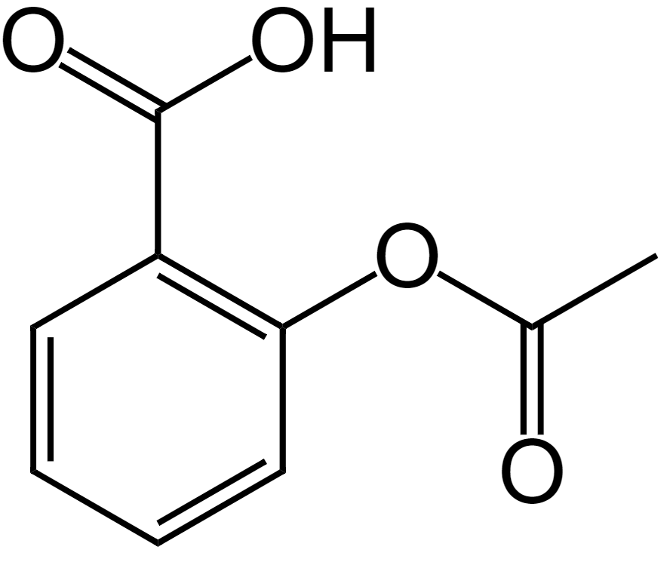
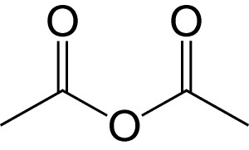
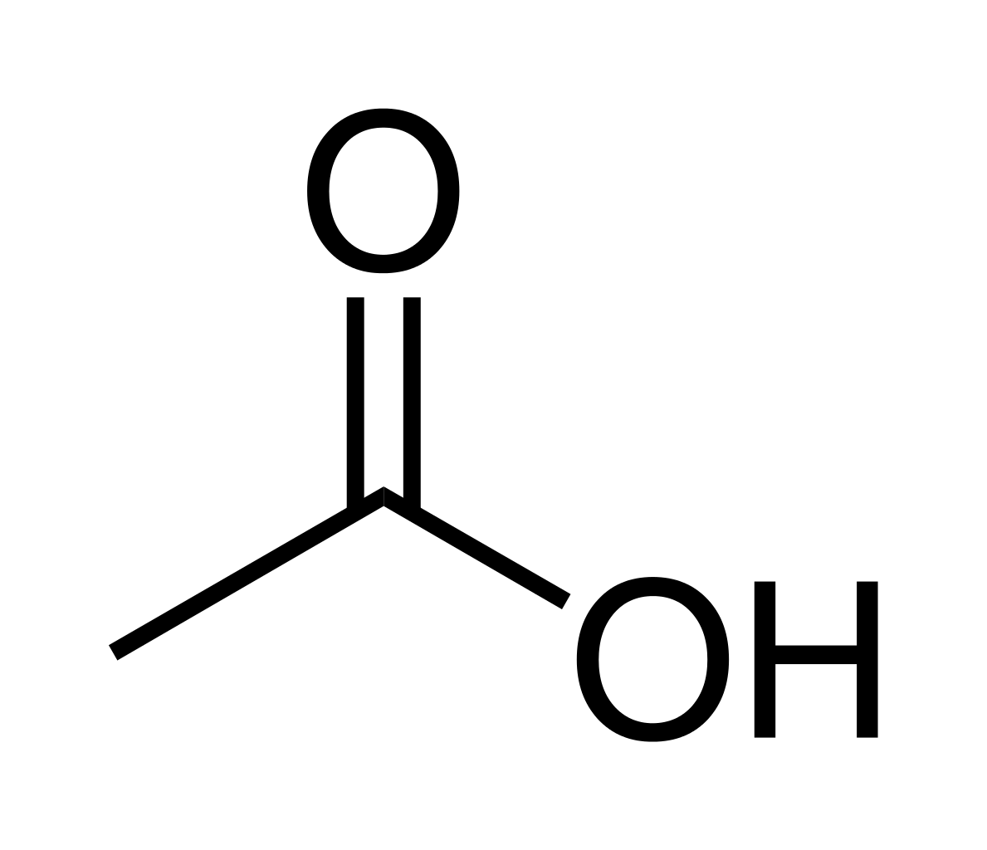
Synthèse de l’aspirine
LC 15
Frédéric Assémat

Slide 7
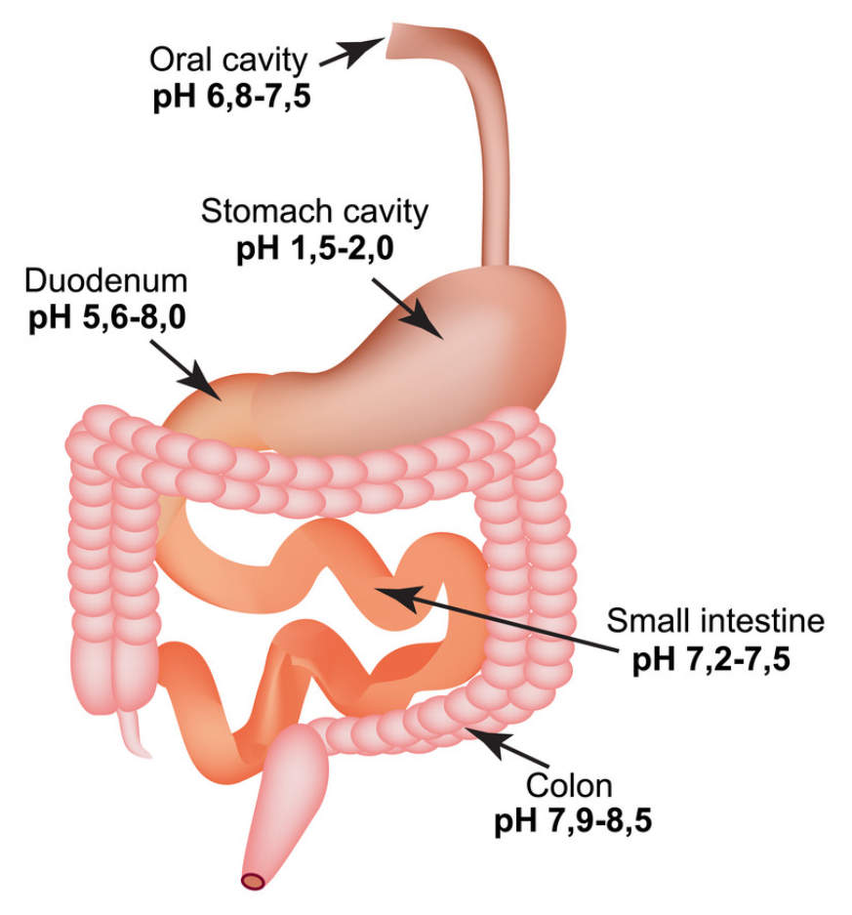
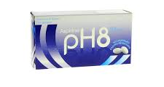
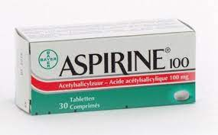
pH du système digestif
LC 15
Frédéric Assémat

Slide 8
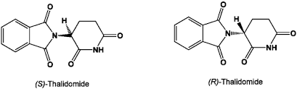
Thalidomide
Protège contre les nausées
Tératogène
LC 15
Frédéric Assémat

